Slide 1

STEM-ОСВІТА
У ПОЗАШКІЛЛІ
Бути чи не бути?
Підготувала:
Абаровська Любов Григорівна, методист Сумського НТТМ Сумської міської ради
Науковий керівник
Сєрих Лариса Володимирівна, завідувач кафедри теорії і методики змісту освіти Сумського обласного інституту післядипломної педагогічної освіти, к. пед. наук, доцент

Slide 2
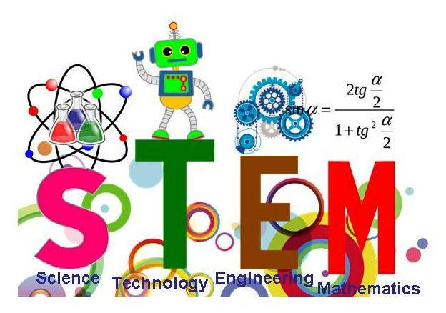
Що таке STEM?
STEM
S – science - природничі науки
T – technology - технології
E – engineering - інженерія
M – mathematics - математика

Slide 3

STEM-освіта –зз
це низка чи послідовність курсів або програм навчання, яка готує учнів до успішного працевлаштування, до освіти після школи або для того й іншого, вимагає різних і більш технічно складних навичок, зокрема із застосуванням математичних знань і наукових понять.

Slide 4
Критерії STEM-освіти:
актуальність та інноваційність змісту;
зрозумілість процесу реалізації програми (що конкретно роблять вихованці, які умови та обладнання необхідні для ефективної реалізації);
наявність методики, яка дозволяє використовувати програму у будь-якому навчальному закладі;
досягнення освітнього та виховного педагогічного результату та наявність інструментів для його вимірювання.

Slide 5
Термін реалізації STEM-програм:
короткострокові (від 02 до 24 годин);
курсові (для літніх шкіл, курсів тощо) (від 24 до 80 годин);
середньострокові (річні) (від 80 до 120 годин);
довгострокові, неперервної додаткової освіти (від 300 до 600 годин).

Slide 6

STEM-програми розробляються за такими основними напрямами:
- інтегровані;
- міжпредметні навчальні програми;
- робототехніка та інженерні розробки;
- «розумні пристрої» Інтернету речей;
- 3D - моделювання.

Slide 7
Застосування методів
STEM-освіти для вироблення компетентностей:
Інформаційно-комунікаційної компетентності – здатності вихованця використовувати інформаційно-комунікаційні технології та відповідні засоби для виконання особистісних і суспільно значущих завдань.
Комунікативної компетентності – здатності особистості застосовувати у конкретному виді спілкування знання мови, способів взаємодії з людьми, що оточують її та перебувають на відстані, навичок роботи у групі, володіння різними соціальними ролями.
Проектно-технологічної компетентності – здатності вихованців застосовувати знання, уміння та особистий досвід у предметно-перетворювальній діяльності.
Соціальної компетентності – здатності особистості продуктивно співпрацювати з партнерами у групі та команді, виконувати різні ролі та функції у колективі.

Slide 8


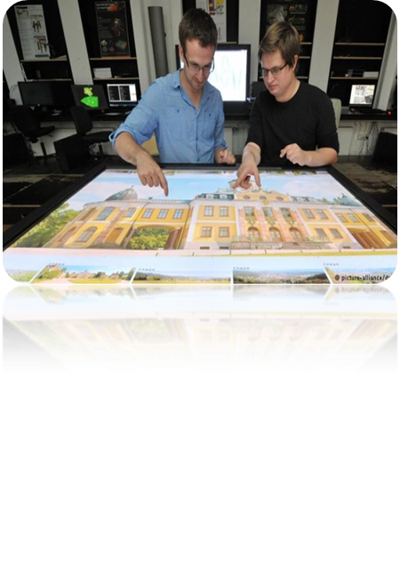
Чому STEM-освіта так актуальна?
Еволюція технологій найбільш популярними, перспективними фахівцями стануть програмісти, IT-фахівці, інженери, професіонали в галузі високих технологій, фахівці біологічних та нанотехнологій.

Slide 9
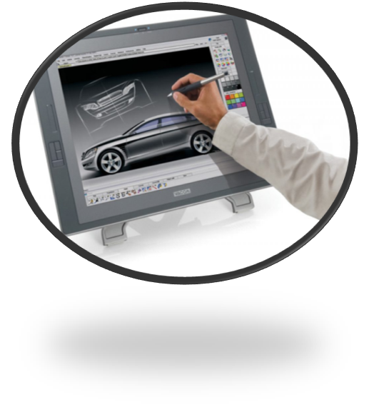
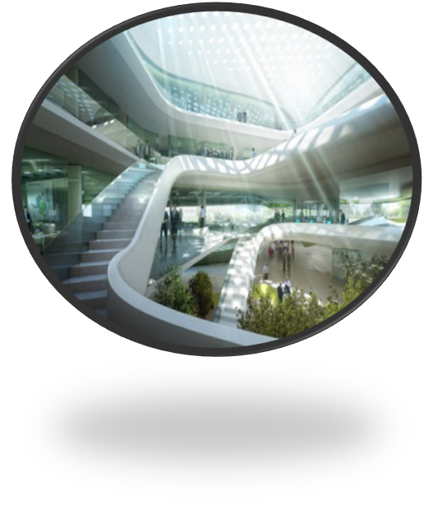
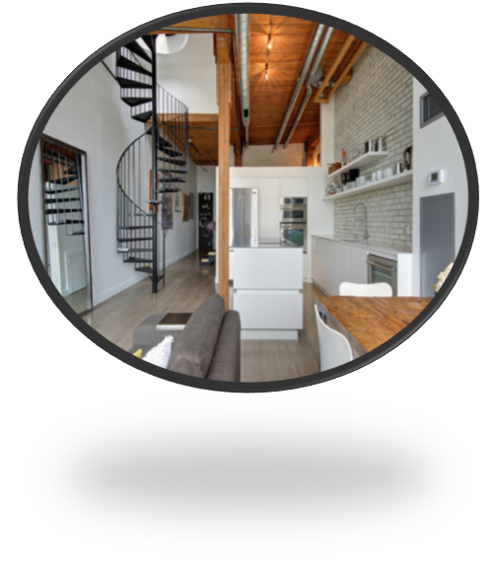
Як підготувати таких фахівців?
У STEM-освіті активно розвивається креативний напрямок, що включає творчі та художні дисципліни (промисловий дизайн, архітектуру та індустріальну естетику і т.д.). Тому, що майбутнє, засноване виключно на науці, навряд чи когось порадує. Але майбутнє, яке втілює синтез науки і мистецтва, хвилює нас вже зараз. Саме тому вже сьогодні потрібно думати, як виховати кращих представників майбутнього?Треба вчити вихованців програмуванню.

Slide 10
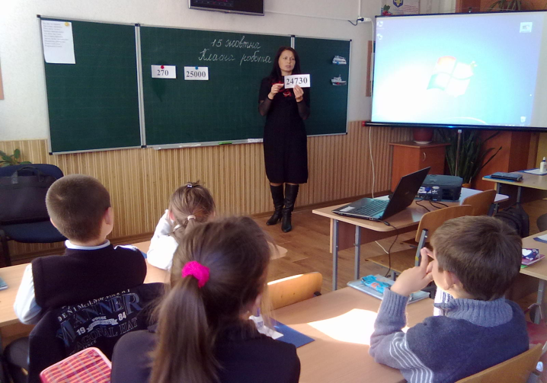

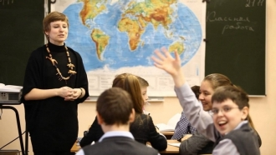
Давно помітили, що у туристичному поході, наприклад, діти не можуть пояснити природні явища, які вивчали на уроках, розрізнити птахів чи звірів. Іншими словами – учні можуть мати відмінні оцінки за теорію, а застосувати знання в житті – не вміють. Отож, сьогоднішня школа практично не відповідає на запитання учня: «навіщо мені потрібно те, що я вчу?».

Slide 11
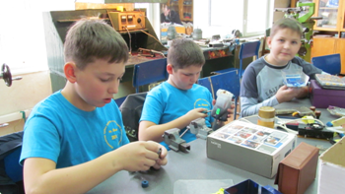
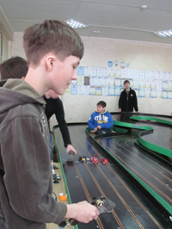
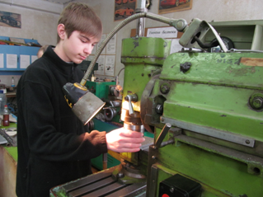
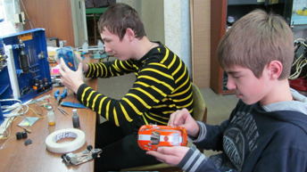
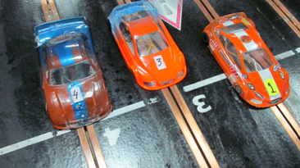
Позашкілля - освіта навпаки
У Сумський міський Центр науково-технічної творчості молоді діти приходять спочатку гратися, наприклад, машинками на трасовому моделюванні. Але минає небагато часу – і вони приходять на заняття гуртка робити власні автомобілі. Навчаються паяти, засвоюють закони фізики. Це «освіта навпаки», коли спочатку щось робимо, а потім шукаємо знання. Це набагато цікавіше і результативніше.

Slide 12
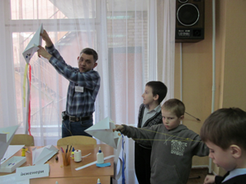
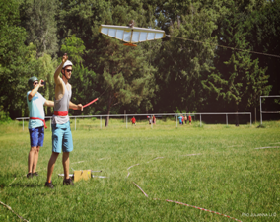
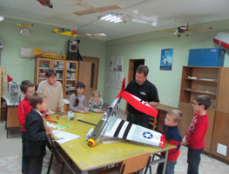
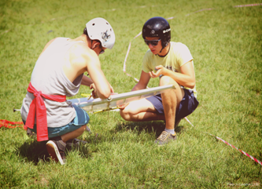
STEM-освіта у закладі позашкільної освіти – це низка чи послідовність курсів або програм навчання, яка готує гуртківців до успішного працевлаштування.
Таку послідовність ми прослідковуємо у гуртках «Конструювання повітряних зміїв», «Авіамоделювання». Спочатку вихованці запускають повітряних зміїв, далі вчаться робити креслення та конструкції простих моделей повітряних зміїв, а потім на заняттях гуртка «Авіамоделювання», у більш дорослому віці, розробляють конструкторські креслення на комп'ютері і втілюють у життя створені власноруч моделі літаків. Вміють не тільки керувати габаритними моделями реальних літаків, але і збирати їх і навіть тюнінгувати.

Slide 13
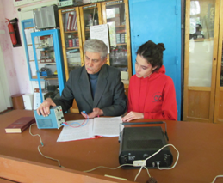
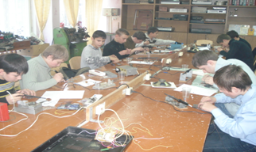
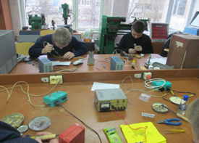
Перейти від крейди до дотику
Елементи STEM – освіти використовуються на заняттях гуртка «Радіоелектроніка і приладобудування». Вихованці знайомляться з пристроями у безпосередній взаємодії з ними: тримають у руках, пробують завести механізм, виконують з його допомогою певне завдання, залучаються до самого процесу ремонту, відновлення роботи та виготовлення нових пристроїв, вивчають їх фізичні властивості, адже краще засвоюється саме те, що зроблено своїми руками, а не те, що колись почули або побачили. Діти вчаться вирішувати проблеми, стають новаторами, винахідниками, розвивають логічне мислення та технічну грамотність.

Slide 14
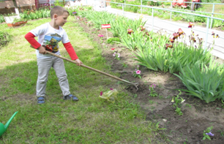
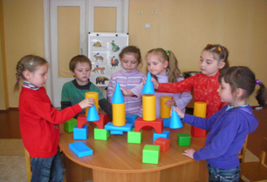
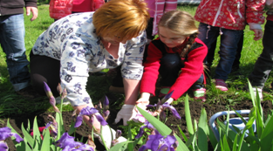
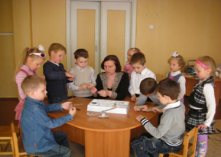
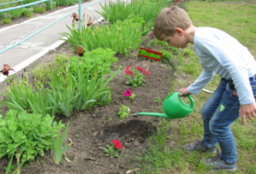
STEM – світ інноваційних можливостей
STEM – освіта повинна починатися з раннього дошкільного віку і продовжуватися упродовж всього навчання. Навчатися повинно бути цікаво, доступно і радісно.
Школа раннього творчого розвитку «Пізнайко» у своїй роботі використовує елементи науково - технічної системи навчання STEM. На заняттях гуртків вихованці вчаться моделювати, конструювати. Природничі дисципліни діти опановують не в теорії, а за допомогою дослідів і експериментів.

Slide 15
STEM-освіта формує у вихованців:
- уміння побачити проблему й визначити в ній якомога більше можливих сторін і зв'язків;
- уміння формулювати дослідницьке завдання й визначати шляхи його вирішення;
- гнучкість як уміння застосовувати знання в різних ситуаціях, розуміти можливість інших точок зору щодо розв’язання проблем і стійкість у відстоюванні своєї позиції;
- оригінальність у розв’язанні проблем, відхід від шаблону;
- здатність до перегруповування ідей та зв'язків;
- здатність до абстрагування і до конкретизації, до аналізу і синтезу;
- відчуття гармонії в організації ідеї.

Slide 16
Шляхи реалізації:
створювати STEM лабораторії;
готувати фахівців з технічною освітою;
сприяти зростанню популяризації науково-технічної творчості;
перейти від теорії до практики;
- навчити вихованця отримувати потрібну інформацію і відкидати непотрібну; аналізувати її і робити з неї потрібні висновки;
навчити при подачі інформації візуалізувати дані за допомогою інфографіків, малюнків тощо – це допоможе дитині оперувати даними;
проводити:
  майстер-класи;
  наукові конференції;
  лекції;
  семінари;
  зустрічі з представниками різного бізнесу та ін.

Slide 17
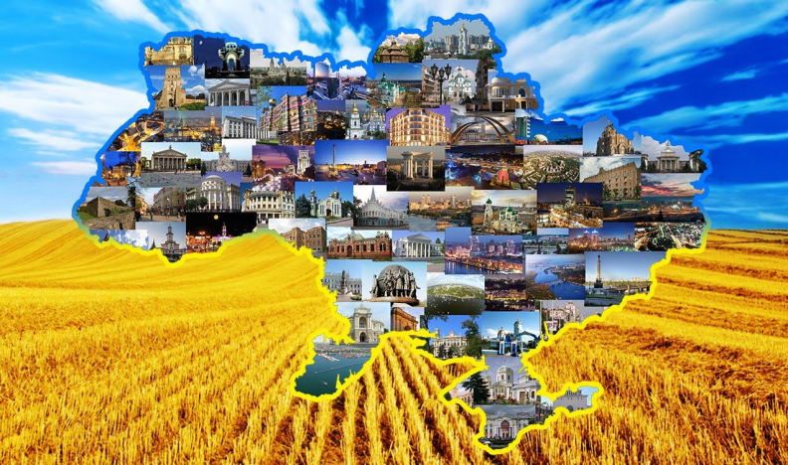
Висновки:
STEM – це не просто навчання писати програмний код, проекти або навчання заробити великі гроші – це спосіб допомогти сьогоднішнім дітям завтра стати інноваторами, цілеспрямованими, творчими і надійними ланками команди, суспільства, країни.

Slide 18
STEMу в позашкіллі бути!
Дякую за увагу!

